Slide 1

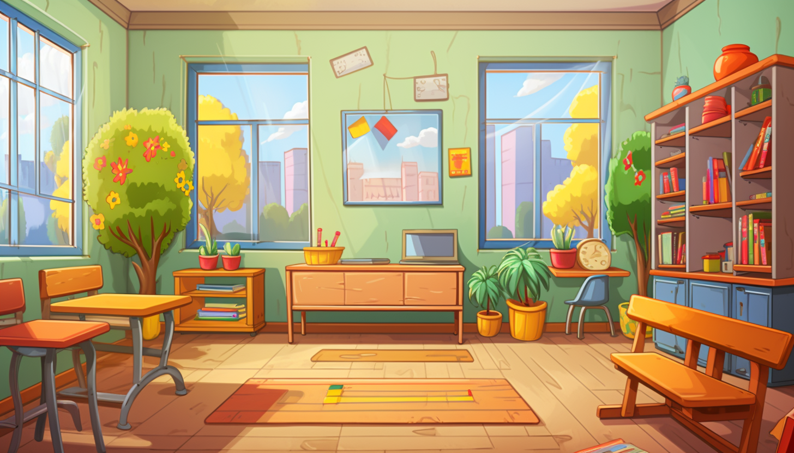


ГКГАРНІНОТРОЯНДИДПОРОСТУТЬГІУШАСАДУЛ
ДОГТРУБАЧЖІВГРАЄВИНАЛОСРІБНІЙЖУНТРУБІЛ
ПВГАРНІВІСЕРЕЖКИГОУДШСЕСТРИФІМАРИНИДЖ
БЮРОЗУМНИЙЧКЕРОБОТОРОЗРОБЛЯЄВПРОЕКТ
БАРБОБРИЛВГРИЗУТЬЛЕУПРУТИКИЛОБЕРЕЗИВА

